Slide 1
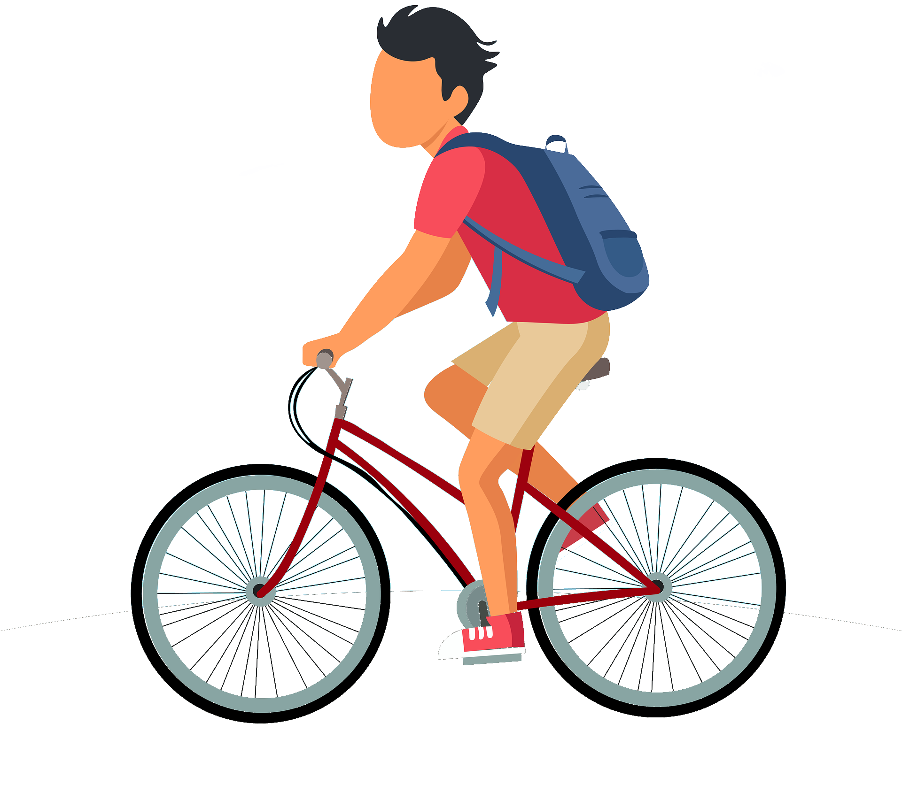
Zdobywam kartę rowerową
PRZEJAZD PRZEZ SKRZYŻOWANIE

Slide 2
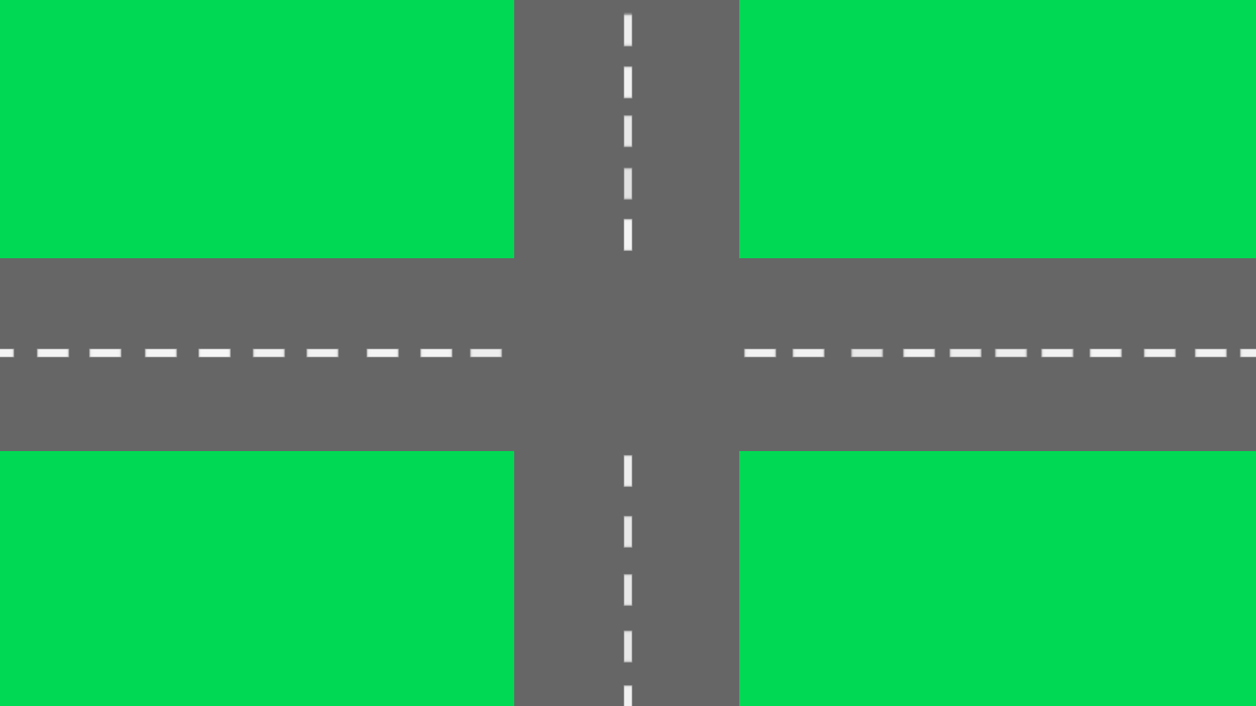
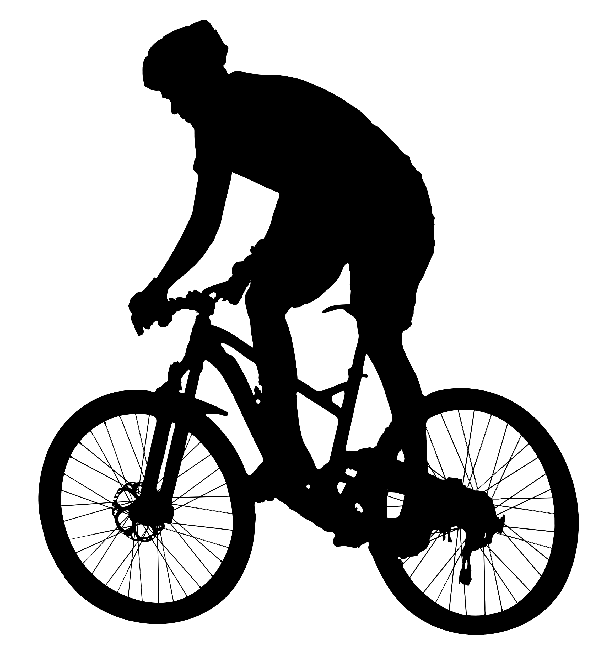
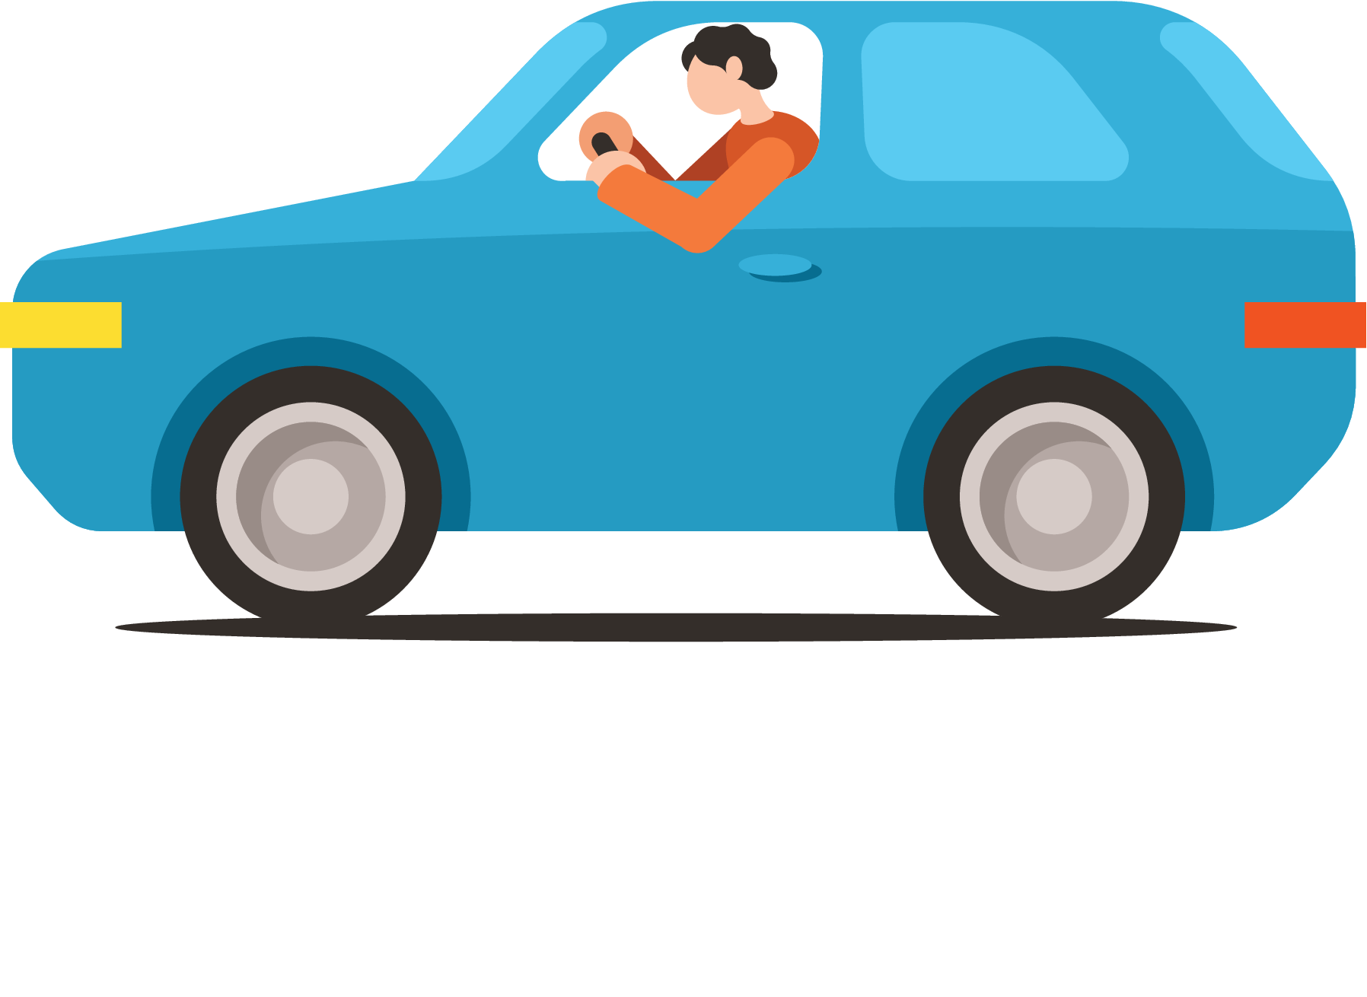
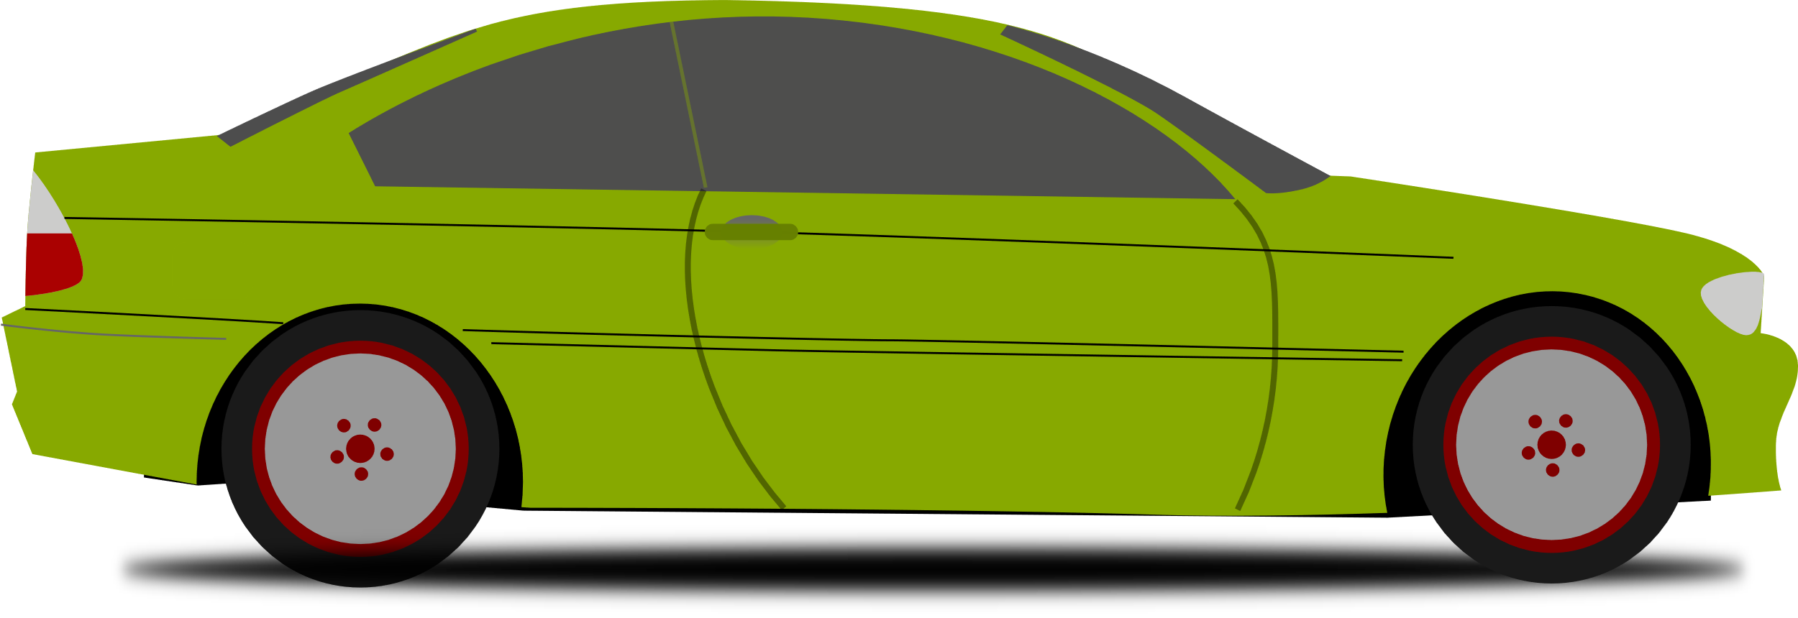
Skrzyżowanie z trzema pojazdami

Slide 3

Rondo z dwoma pojazdami

Slide 4
Skrzyżowanie z dwoma pojazdami

Slide 5

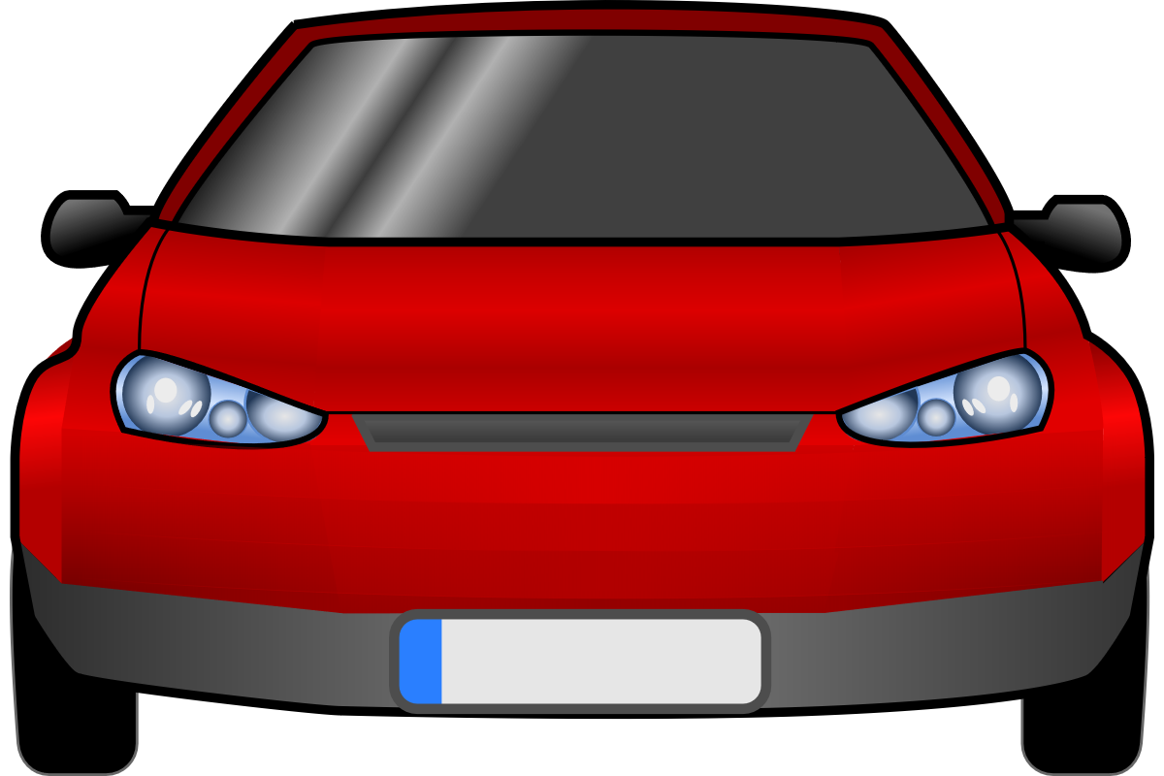
Droga podporządkowana

